Slide 1
Estudos de DRC
Resenha da Primeira Temporada
8 de novembro de 2021

Slide 2
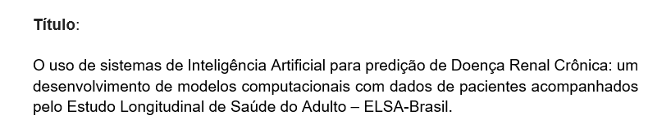
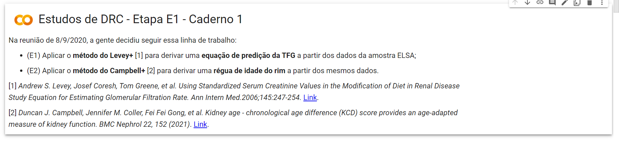
Concepção
Essa percepção influenciou a forma como a gente estruturou o estudo:
Na primeira etapa, a gente aprenderia como construir uma equação para estimar TFG a partir de dados que nós temos em mãos (ELSA, PNS).
Na segunda etapa, a gente aprenderia como construir uma equação para estimar a idade renal a partir de dados que nós temos em mãos.
Depois disso, a gente aplicaria o que aprendeu para criar uma equação para estimar idade renal na população brasileira.
Lendo a proposta de pesquisa, tive a impressão de que ela se encaixa no estilo “apresentação de algo presumivelmente melhor”. Nesse estilo, o ideal é:
Apresentar os resultados obtidos com o “modelo proposto” (MP)
Apresentar os resultados obtidos com o “modelo no estado da arte” (MA)
Listar e explicar os aspectos em que MP é melhor do que MA.
Em outras palavras, a proposta de pesquisa é essencialmente comparativa.
A “régua de idade renal” não estava na proposta original, mas foi incorporada depois, em função da sugestão dada pelo Wagner na reunião de 24/8.

Slide 3
Sketch da Temporada Completa
Legenda
Artefato
2
E
Atividade
Metodologia do estudo
Equação de Idade Renal (AU)
M
C
J
Equação de Idade Renal (BR)
D
Dados (casos)
D
M
Modelo estatístico
Identificação de Indivíduos Saudáveis
E
Equação (Modelo + Dados)
1
C
Critérios de comparação de equações
Metodologia do estudo
E
J
D
Equação para estimar TFG
(US)
M
C
J
Equação para estimar TFG
(BR)
J
Justificativas para os cutoffs adotados
MDRD-4
1
Andrew S. Levey, Josef Coresh, Tom Greene, et al. Using Standardized Serum Creatinine Values in the Modification of Diet in Renal Disease Study Equation for Estimating Glomerular Filtration Rate. Ann Intern Med.2006;145:247-254. Link.
D
Dataset
ELSA
KCD
2
Duncan J. Campbell, Jennifer M. Coller, Fei Fei Gong, et al. Kidney age - chronological age difference (KCD) score provides an age-adapted measure of kidney function. BMC Nephrol 22, 152 (2021). Link.

Slide 4
Primeira Temporada
Equação de Idade Renal (AU)
Equação de Idade Renal (BR)
Identificação de Indivíduos Saudáveis
Focamos nas atividades relacionadas à estimação de TFG.
Boa parte do progresso está registrado no notebook “Estudos de DRC – Etapa E1 - Caderno 1”
1
Metodologia do estudo
E
J
Equação para estimar TFG
(US)
M
C
J
Equação para estimar TFG
(BR)
Caderno 1
D
Dataset
ELSA

Slide 5
Resenha da Primeira Temporada
Metodologia do estudo:
Regressão linear com variáveis log transformadas
Critérios de comparação de equações: bias (absoluto/relativo), precision, r-squared, accuracy
Indivíduo com DRC = Indivíduo com TGFm < 60
M
C
J
Equação de Idade Renal (AU)
Equação de Idade Renal (BR)
MDRD-4
Idade, Sexo, Raça, SCr
MDRD-6
Idade, Sexo, Raça, SCr,
SUN, albumina
Identificação de Indivíduos Saudáveis
1
Cockcroft-Gault
Idade, Sexo, Peso, BSA, SCr
Cockcroft-Gault*
Idade, Sexo, Peso, BSA, SCr*
1
Metodologia do estudo
E
J
TFG Padrão Ouro
NIST (SRM 967) + CAP (LN24)
Equação para estimar TFG
(US)
M
C
J
Equação para estimar TFG
(BR)
Tentativa 1
MDRD-4, sem transformação
Notebook
Estudos de DRC, Etapa 1,
Caderno 1
Tentativa 2
MDRD-4, com transformação
MDRD-4 foi um bom ponto de partida porque a metodologia é simples.
D
Dataset
ELSA
TFG Padrão Ouro
Processo não conhecido
Construímos duas equações usando regressão linear múltipla: uma usando as variáveis sem transformação (Tentativa 1) e outra com variáveis log-transformadas (Tentativa 2).
O estudo não informa como os cutoffs foram determinados. Exemplo: por que usamos o critério TFGm < 60 para identificar portadores de DRC?
Quais são os riscos de adotarmos esses cutoffs sem uma justificação clara?
Quais os riscos de propormos novos cutoffs?
O dataset do ELSA é muito maior e menos enviesado do que o dataset empregado por Levey+ (MDRD recrutou apenas pacientes com DRC).
O protocolo do MS prescreve o uso da TFG estimada pela equação CKD-EPI na classificação de estágio da DRC. Usamos a MDRD-4. Deveríamos usar CKD-EPI nessa tarefa?
Se continuarmos com MDRD-4, estamos expostos a quais tipos de críticas?
Não conseguimos implementar e aplicar os critérios para comparar as equações construídas.
Temos razões para acreditar que o dataset não representa a população brasileira. A razão é que uma estimativa de prevalência obtida da amostra diverge de outros resultados publicados.

Slide 6
Estudos de DRC
Propostas para a Segunda Temporada
8 de novembro de 2021

Slide 7
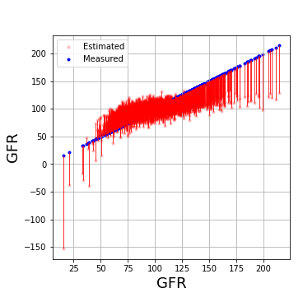
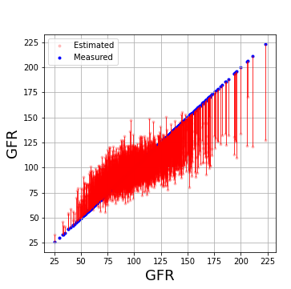
Segunda Temporada – Narrativa 1
Primeira Tentativa (regressão simples)
Equação de Idade Renal (AU)
Equação de Idade Renal (BR)
Identificação de Indivíduos Saudáveis
1
Metodologia do estudo
E
J
Equação para estimar TFG
(US)
M
C
J
Equação para estimar TFG
(BR)
Segunda Tentativa (à la MDRD-4)
Continuamos usando regressão linear com variáveis transformadas, da forma empregada para construir a MDRD-4.
A gente descobre como o cutoff de TFGm < 60 foi justificado no passado. Com base nessa justificativa, a gente decide adotar essa convenção ou propor um novo cutoff.
D
Dataset
ELSA
A gente constrói novas equações, otimizadas para obter maior acurácia e precisão na identificação de indivíduos sadios.
A gente aceita provisoriamente que o dataset é uma amostra representativa da população brasileira, boa o suficiente para a tarefa em mãos.

Slide 8
Segunda Temporada – Narrativa 2a
Equação de Idade Renal (AU)
Equação de Idade Renal (BR)
Identificação de Indivíduos Saudáveis
Metodologia do estudo
E
J
Equação para estimar TFG
(US)
M
C
J
Equação para estimar TFG
(BR)
A gente abandona a metodologia da MDRD-4 em favor da metodologia usada na construção da equação CKD-EPI.
A gente descobre como o cutoff de TFGe < 60 foi justificado no passado. Com base nessa justificativa, a gente decide adotar essa convenção ou propor um novo cutoff.
D
Dataset
ELSA
A gente constrói novas equações, otimizadas para obter maior acurácia e precisão na identificação de indivíduos sadios.
A gente aceita provisoriamente que o dataset é uma amostra representativa da população brasileira, boa o suficiente para a tarefa em mãos.

Slide 9
Segunda Temporada – Narrativa 2b (radical)
E
Equação de Idade Renal (AU)
Equação de Idade Renal (BR)
Modelo transparente (p.ex., regressão linear) ou opaco (p.ex., rede neural).
D
A gente cria uma função em Python, por exemplo, para aplicar os critérios em cada caso no dataset.
Identificação de Indivíduos Saudáveis
Essa foi a proposta que fiz na última reunião
C
J
D
A gente coleta um conjunto de critérios para identificar um indivíduo saudável.
Critérios de classificação
Dataset
ELSA
A gente aceita provisoriamente que o dataset é uma amostra representativa da população brasileira, boa o suficiente para a tarefa em mãos.

Slide 10
Segunda Temporada – Narrativa 3a
Equação de Idade Renal (AU)
Equação de Idade Renal (BR)
2
Identificação de Indivíduos Saudáveis
Metodologia do estudo
E
J
Equação para estimar TFG
(US)
M
C
J
Equação para estimar TFG
(BR)
1
Continuamos usando regressão linear com variáveis transformadas, da forma empregada para construir a MDRD-4.
A gente descobre como o cutoff de TFGe < 60 foi justificado no passado. Com base nessa justificativa, a gente decide adotar essa convenção ou propor um novo cutoff.
D
Dataset
PNS
A gente constrói novas equações, otimizadas para obter maior acurácia e precisão na identificação de indivíduos sadios.
A gente substitui o dataset do ELSA pelo do PNS, sob o argumento de que nós acreditamos que este dataset contém uma amostra mais representativa da população brasileira.

Slide 11
Segunda Temporada – Narrativa 3b (radical)
Equação de Idade Renal (AU)
Equação de Idade Renal (BR)
2
Identificação de Indivíduos Saudáveis
Equação para estimar TFG
(US)
Equação para estimar TFG
(BR)
1
Dataset
ELSA
Dataset
escolhido
Prevalência de DRC no BR
Obter e comparar prevalências
A gente foca em determinar o melhor uso que a gente pode fazer dos datasets disponíveis.
Dataset
PNS
Coletar dados de fontes publicadas e oficiais sobre prevalência de DRC na população brasileira. Identificar cutoffs usados.

Slide 12
Sketch da Temporada Completa (v2)
E
Metodologia do estudo
Equação de Idade Renal (AU)
M
C
J
Equação de Idade Renal (BR)
E
C
Comparar e Melhorar
E
Equação de Idade Renal (BR)
2
D
Mesmo que a escolha inicial de critérios seja um pouco arbitrária, comparações com modelos construídos usando outra metodologia podem identificar intuições questionáveis, apontar melhorias ou substanciar justificativas (por convergência).
Identificação de Indivíduos Saudáveis
Identificação de Indivíduos Saudáveis
D
Metodologia do estudo
E
J
D
D
Equação para estimar TFG
(US)
M
C
J
Equação para estimar TFG
(BR)
1
Dataset
ELSA
Modelo tradicional (baseado em MDRD-4 ou CKD-EPI) ou inovador (p. ex., uma rede neural)?
D
Dataset
Escolhido
Prevalência de DRC no BR
Obter e comparar prevalências
Qualidades e deficiências melhor identificadas promovem melhor gestão de risco.
Dataset
PNS
Coletar dados de fontes publicadas e oficiais sobre prevalência de DRC na população brasileira. Identificar cutoffs usados.

Slide 13
Estudos de DRC
Roteiro da Segunda Temporada
?
8 de novembro de 2021

Slide 14
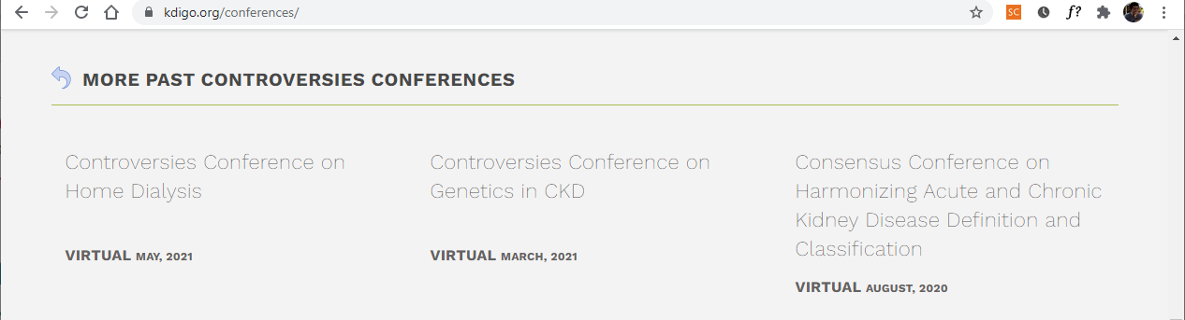


Uma nota sobre riscos
Quais os riscos de propormos novos cutoffs?
A área de aplicação me parece estar em “revisão interna”.
Evidência: (1) Uso de raça como preditor de TFG sendo questionado; (2) Gestão de controvérsia e promoção de consenso são metas permanentes da comunidade, como indica a organização das conferências do KDIGO.
Meu voto: sigamos o consenso vigente. Paciente tem DRC se e somente se a execução do protocolo de identificação assim apontar.

Slide 15
The End

